Slide 1
Консультация для родителей
«Развиваем пальчики, улучшаем речь».
Надежда Береснева
Воспитатель МБДОУ д/с «Полянка»
Февраль 2017 г.

Slide 2
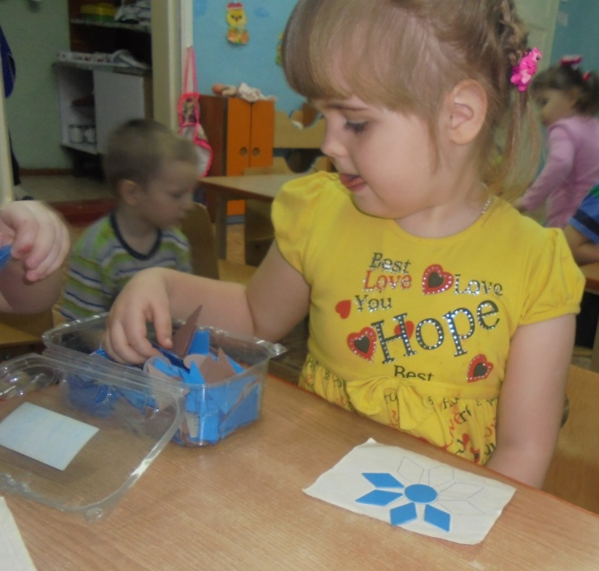
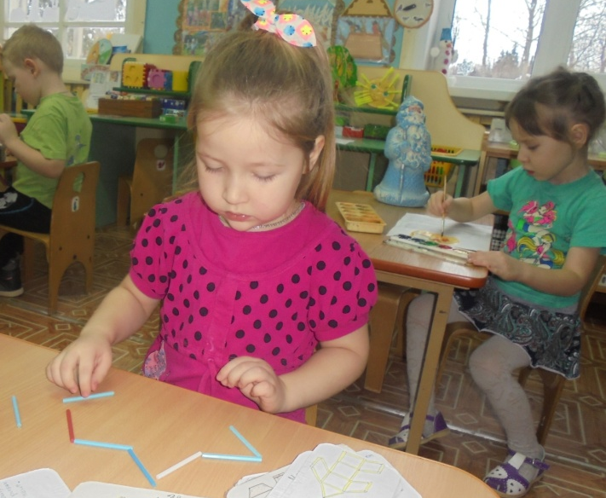
Цель: Рассказать родителям:
о взаимосвязи развития мелкой моторики и речевого развития,
о методах и приемах развития мелкой моторики в домашней обстановке,
о необходимости проводить игры и упражнения способствующие развитию мелкой моторики регулярно систематически.

Slide 3
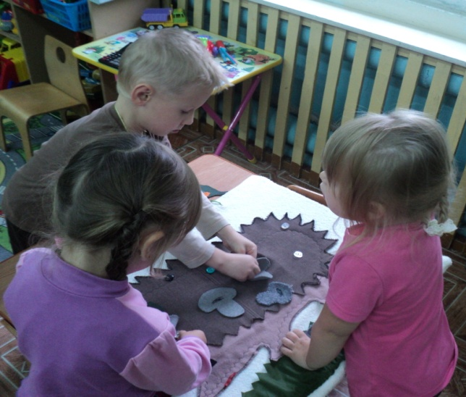
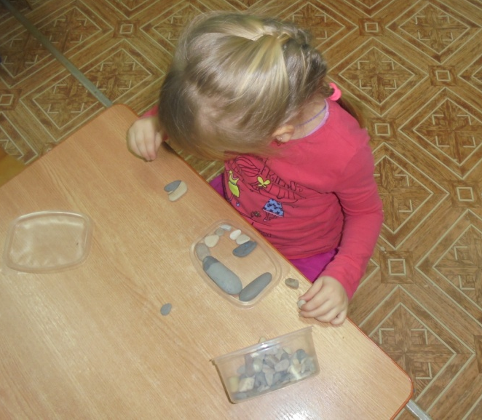
Известный педагог В.А. Сухомлинский сказал:
"Ум ребенка находится на кончиках его пальцев»,
"Рука – это инструмент всех инструментов", заключал еще Аристотель.
"Рука – это своего рода внешний мозг", - писал Кант.

Slide 4
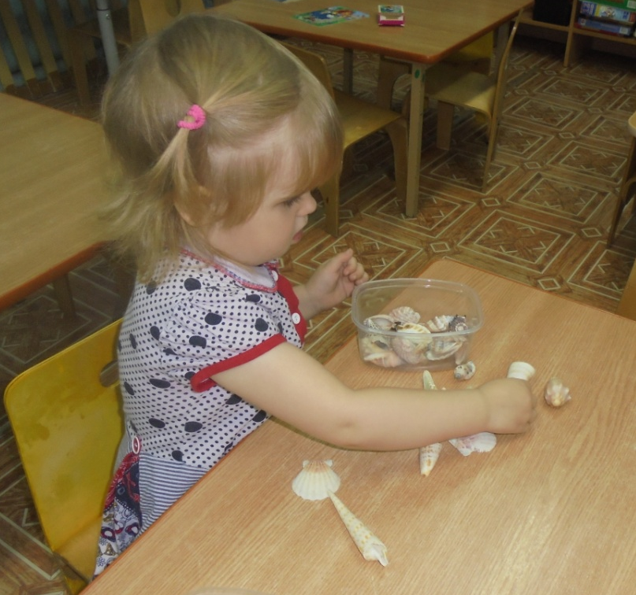
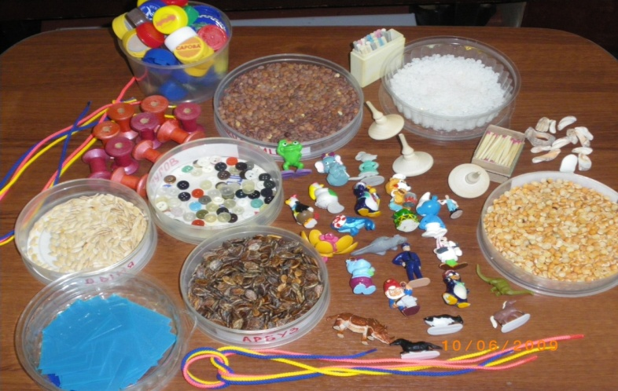
На начальном этапе жизни именно мелкая моторика отражает то, как развивается ребенок, свидетельствует о его интеллектуальных способностях. Дети с плохо развитой ручной моторикой неловко держат ложку, карандаш, не могут застегивать пуговицы, шнуровать ботинки.

Slide 5
Им бывает трудно собрать рассыпавшие детали конструктора, работать с пазлами, счетными палочками, мозаикой.
Плохое развитие
моторики руки
приводит
к большим
умственным
и физическим
нагрузкам детей
в школе.

Slide 6
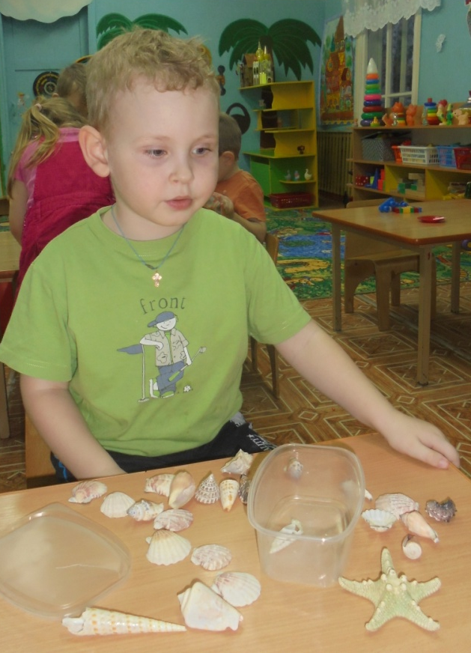
Развитие мелкой моторики положительно сказывается на становление
детской речи, повышает работоспособность ребенка, его внимание,
умственную активность, стимулирует интеллектуальную и творческую деятельность

Slide 7
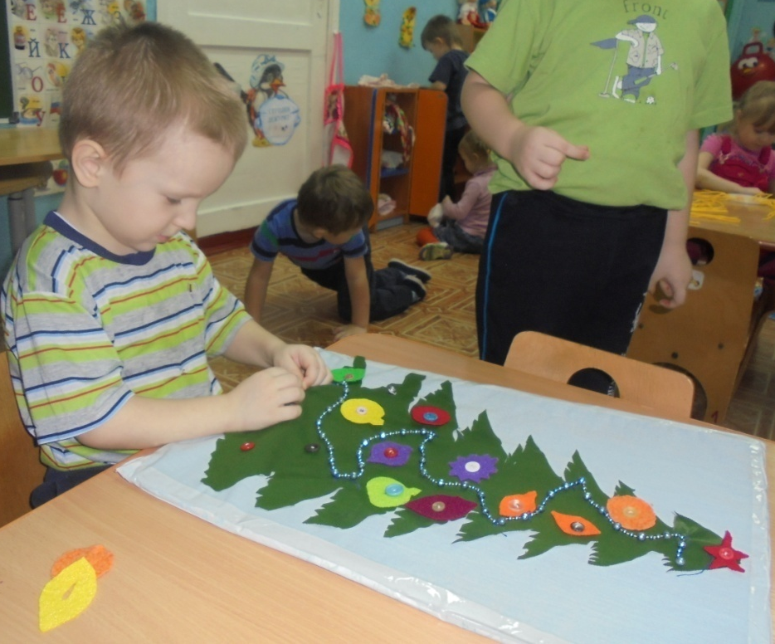
О том, что тонкая (пальцевая) моторика и речевое развитие взаимосвязаны известно уже давно… В давние времена еще наши прапрабабушки, воспитывая детей, использовали такие игры как «Ладушки» и «Сорока-сорока кашу варила».
Помните, что, играя с ребенком в разные игры с использованием потешек и стишков, играя с пальчиками, ладошками и ручками, развивая тонкую моторику.
Вы не только будете развивать своего ребенка, но и сможете быстрее преодолеть отклонения, возникшие в речевом развитии Вашего малыша.
Вот такие игры и упражнения могу порекомендовать Вам для домашних занятий:

Slide 8
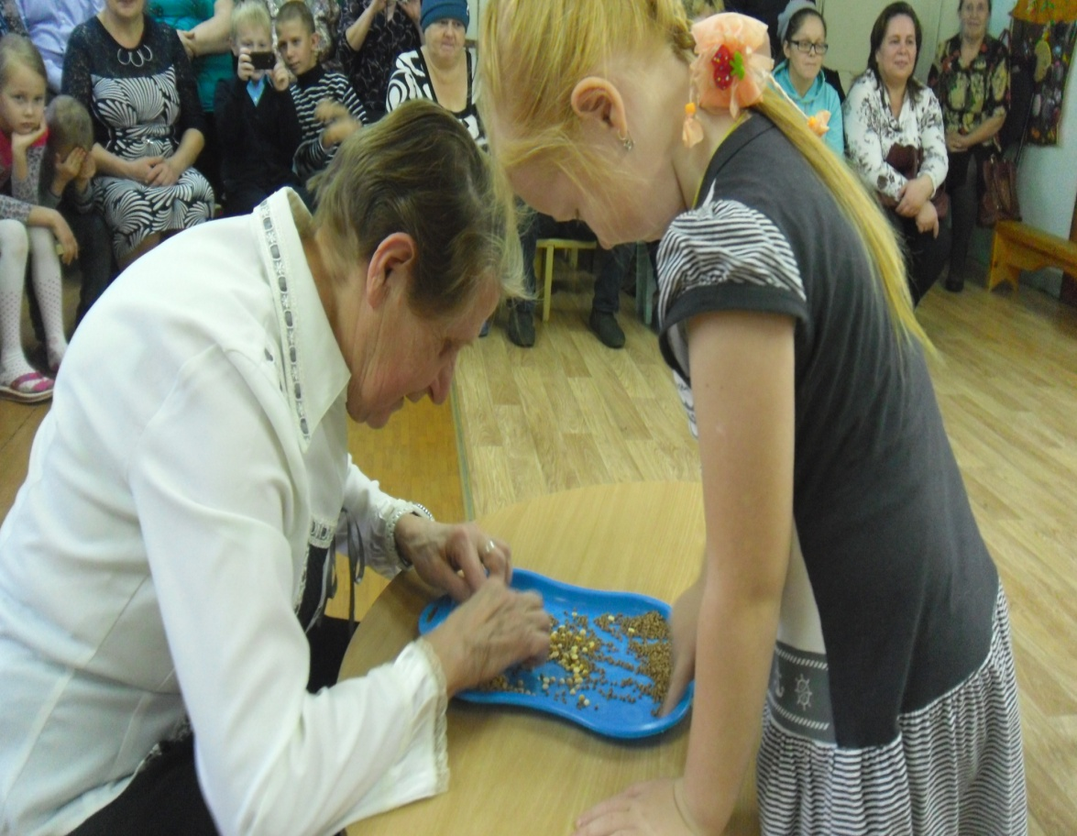
Поиграйте в сказку и предложите своей маленькой доченьке превратиться в Золушку… Пусть она поможет Вам и разложит в две разные чашечки фасоль и горох, которые «домовенок Кузя» нечаянно перемешал в большой чашке.

Slide 9
Предложите:
порисовать крупой
(рисуем на манке,
грече, оставляя
различные фигуры)
Составить узоры из крупы (на тонкий слой пластилина выкладываем узор, вдавливая горох, гречу, фасоль)
Сделать бусы (нанизывать макароны на шнурок)

Slide 10
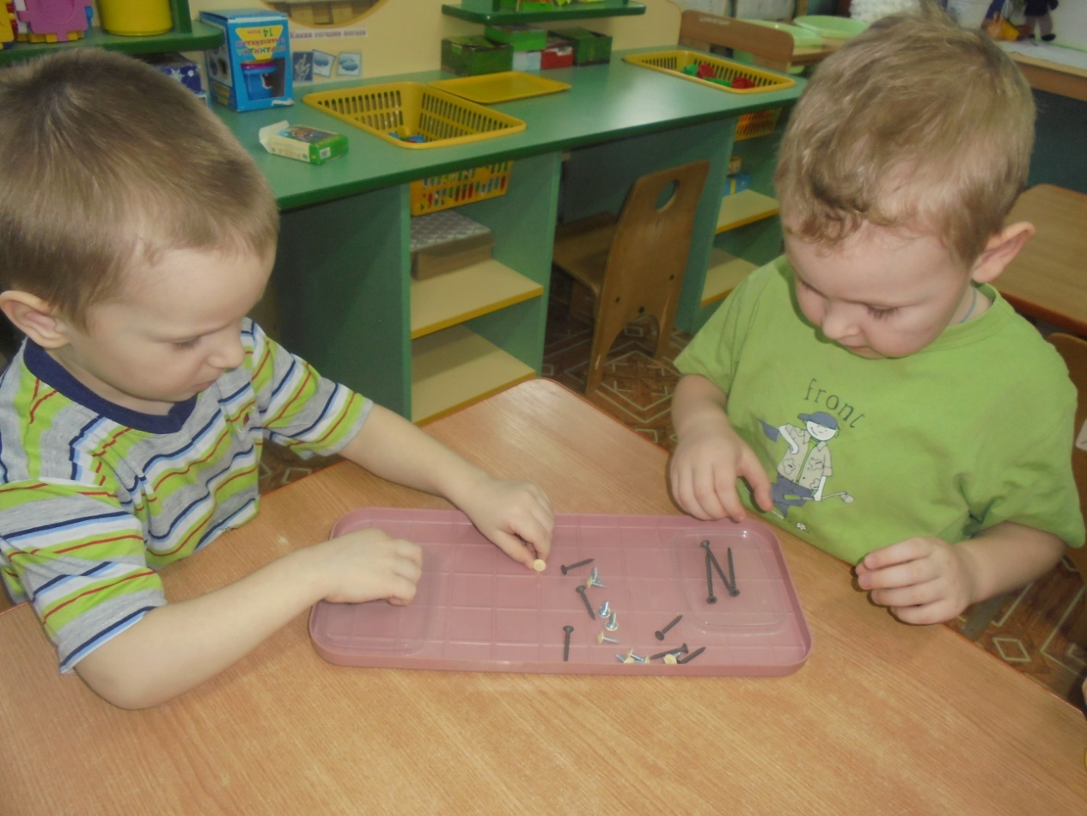
А с сынишкой и папой попробуйте провести игру-соревнование на скорость. Кто быстрее, папа или сынок, разложит маленькие и большие болтики или гайки в две разных коробочки?

Slide 11
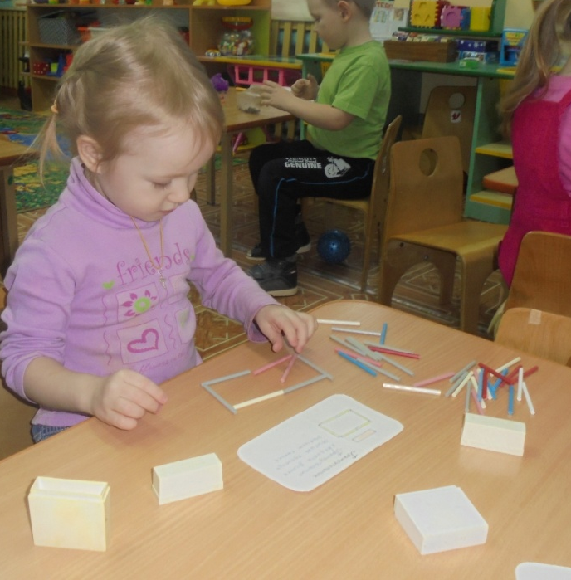
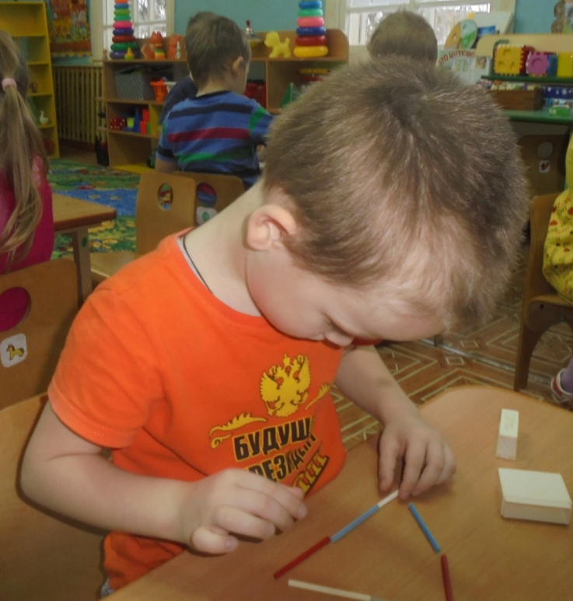
Покажите Вашему ребенку, что можно складывать интересные фигурки из счетных палочек или карандашей. Пусть Ваш малыш попробует сложить лесенку, елочку, цветочек, домик, машинку, кроватку, диванчик или стульчик для куколки.

Slide 12
Развитию мелкой моторики хорошо способствует обведение по контуру, штриховка, рисование линий различной формы и сложности

Slide 13
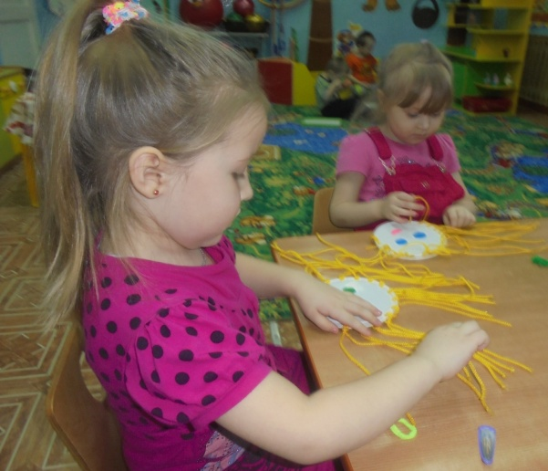
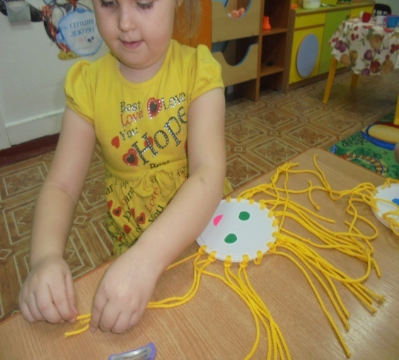
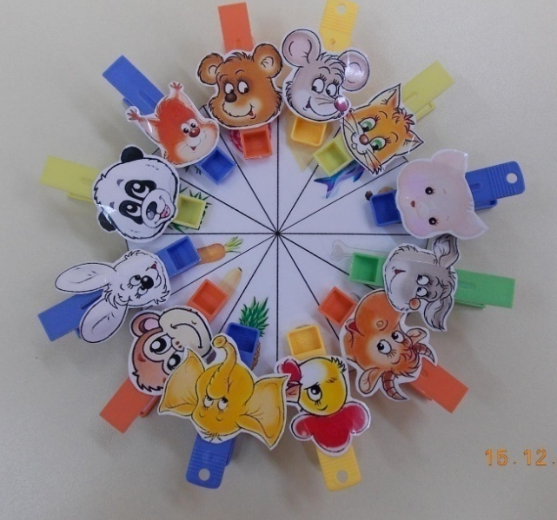
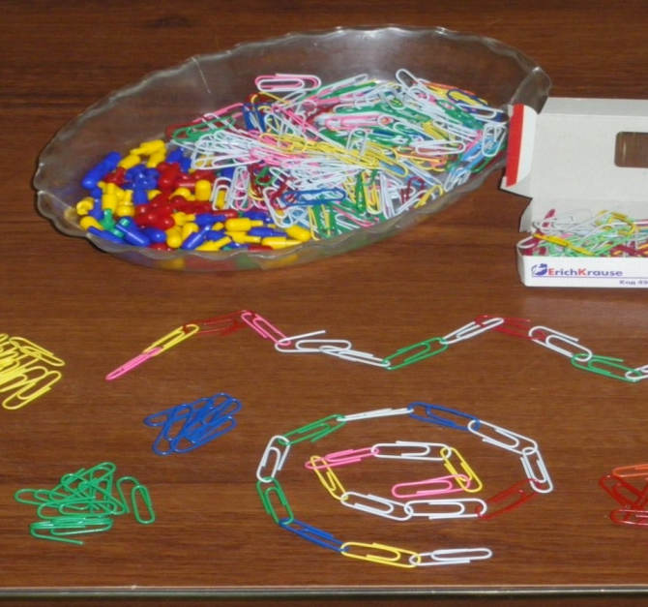
Плетение косичек из ниток
Игры с прищепками и скрепками

Slide 14
Попробуйте выложить с ребенком разные узоры из семян растений (желательно не очень мелких), гороха, фасоли, желудей. Для основы можно использовать картонку с тонким слоем пластилина.

Slide 15
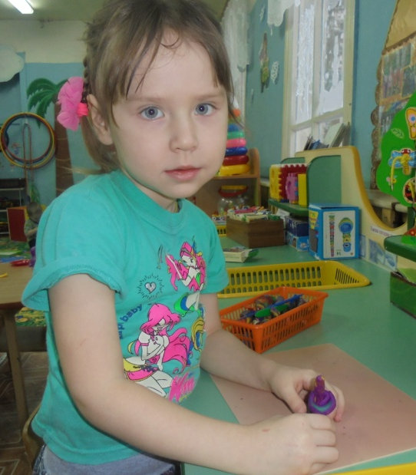
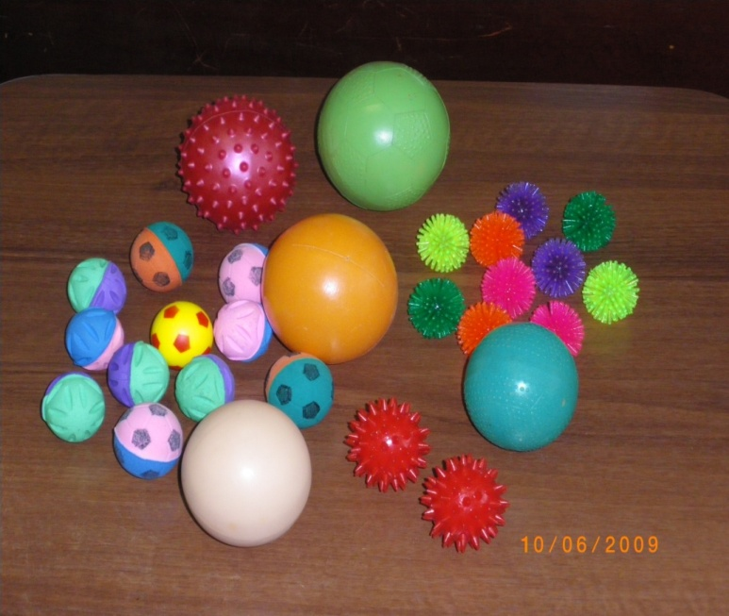
Лепите со своим малышом из глины, теста и пластилина,
играйте в мозаику и пазлы.
Купите и используйте в играх с Вашим ребенком разнообразные шарики, мячики, ежики – это своеобразные массажеры…

Slide 16
И наконец, пальчиковая гимнастика или игры с пальчиками.
Эти упражнения надо проводить регулярно и тогда Вы увидите, что ребенок стал намного быстрее запоминать рифмованные тексты, а речь его стала более четкой и выра­зительной.
Старайтесь выразительно произносить тексты и показывать ребенку со­провождающие его движения.

Slide 18
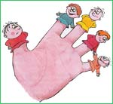
Пальчиковый театр
Игры с пальчиковым кукольным театром развивают у ребенка любознательность, воображение, коммуникабельность, интерес к творчеству, помогают справиться с застенчивостью, способствуют развитию памяти, внимания, усидчивости, расширению кругозора.

Slide 19
Не забывайте о развитии элементарных навыков самообслуживания: застегивание и расстегивание пуговиц, завязывание шнурков, застегивание сандалий. Позволяйте это делать детям самим, не оказывайте им медвежью услугу- делая все за них.

Slide 20
Взаимосвязь уровня развития мелкой моторики и уровня развития речи воспитанников на начало учебного года.

Slide 21
Выполняя пальчиками различные упражнения, кисти рук приобретают хорошую подвижность, гибкость, исчезает скованность движений, это в дальнейшем облегчит приобретение навыков письма и речи.
Работа по развитию движения рук должна проводиться регулярно, только тогда будет достигнут наибольший эффект от упражнений.

